Slide 1





Светопрозрачные конструкции с системой активного энергосбережения
Светопрозрачные конструкции с системой активного энергосбережения (САЭ) повысят уровень теплозащиты и комфортности микроклимата помещений при значительной экономии топливно-энергетических ресурсов!

Slide 2
Актуальность проекта и проблема клиента
В России около половины всей вырабатываемой энергии тратится на эксплуатацию зданий, снижение теплопотерь необычайно актуально в отечественном строительстве.
В силу того, что у нас в стране 68% всех жилых домов являются многоквартирными, вопрос эффективности использования коммунальных ресурсов становится особенно важным.

Slide 3
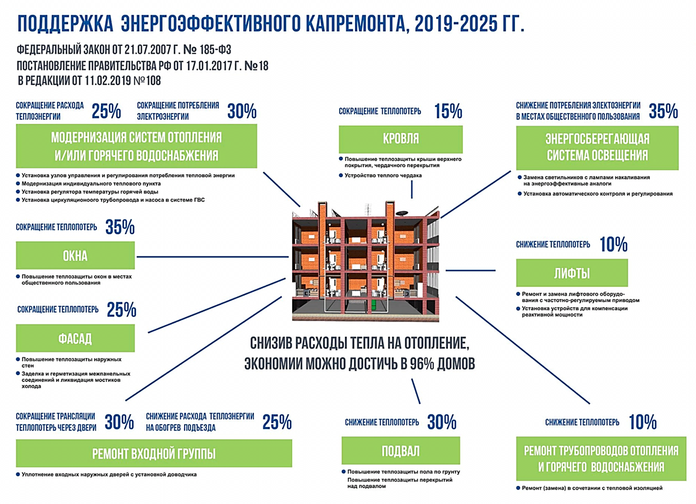
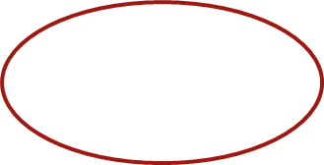
Актуальность проекта и проблема клиента

Slide 4
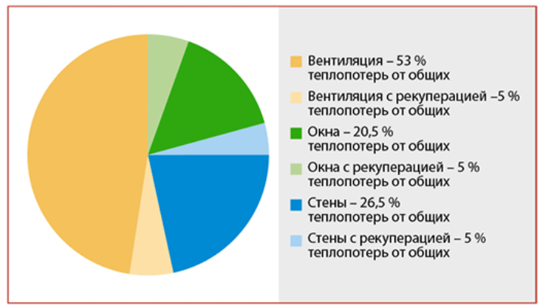
Решение
Для решения этой проблемы, с целью повышения энергоэффективности многоквартирных зданий и сокращения теплопотерь через окна, мы предлагаем использование светопрозрачных конструкций с системой активного энергосбережения при проведении энергоэффективного капремонта МКД.
Диаграмма теплопотерь в МКД до и после внедрения САЭ.
Решение

Slide 5
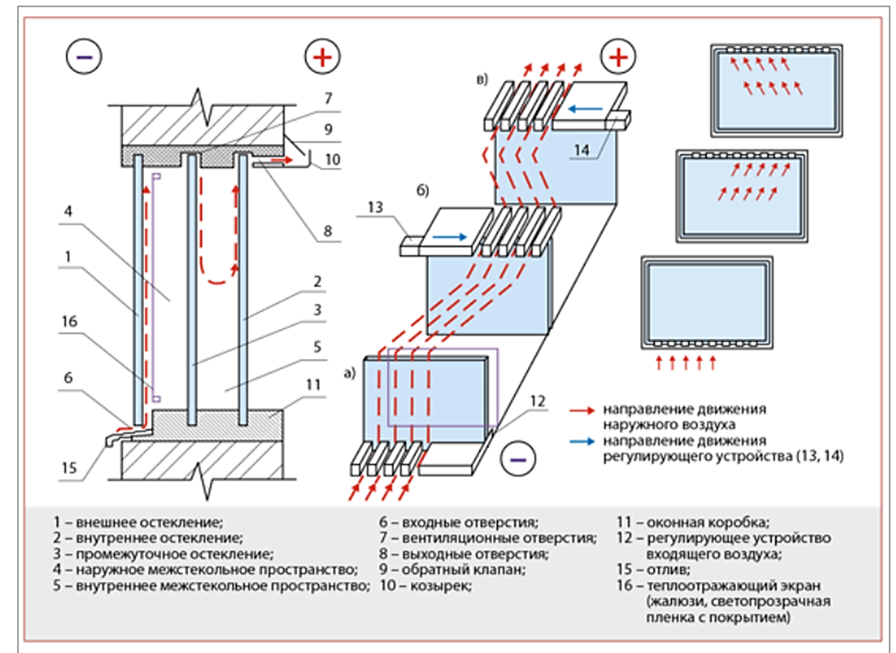
Решение. Светопрозрачные конструкции с системой активного энергосбережения (САЭ)

Slide 6
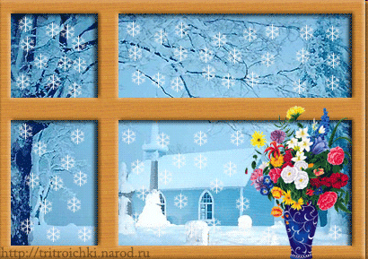
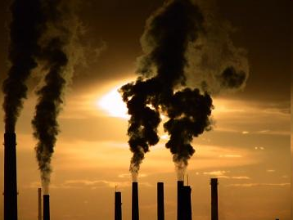
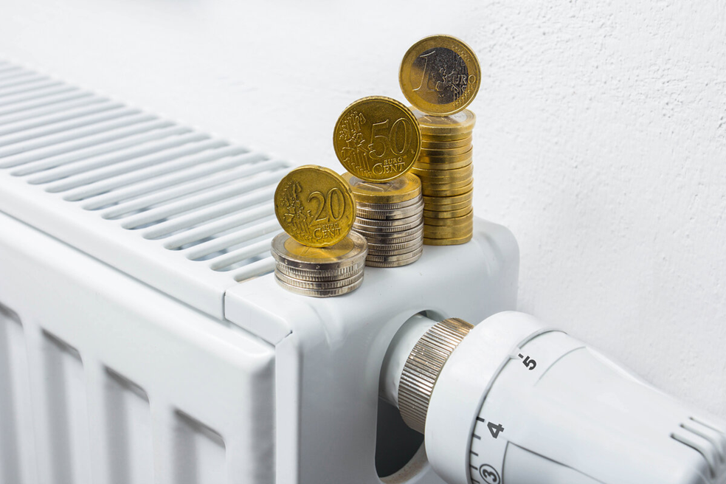
Целевая аудитория
Для целевой аудитории (граждан нашей страны, проживающих в многоквартирных домах) ценность применения светопрозрачных конструкции с системой активного энергосбережения (САЭ) состоит в следующем
Повышается личный комфорт граждан
Решаются экологические вопросы
Снижаются расходы на ЖКУ
Сокращение теплопотерь
Сокращение циркуляции холодного воздуха
Снижение риска запотевания и образования конденсата на стекле внутри помещения
Сохранение природных ресурсов
Сокращение выбросов СО₂ в атмосферу
Снижение расходов
на отопление

Slide 7
Модель монетизации
Расчетные показатели предлагаемых к реализации энергосберегающих мероприятий (3-х этажный многоквартирный дом)
Наименование мероприятий по видам энергоресурсов | Затраты, тыс. руб., план | Годовая экономия ТЭР (план) |  |  | Средний срок окупаемости, лет, план
 |  | В натуральном выражении | Ед. измерения | В стоимостном выражении, тыс. руб.
Установка энергосберегающих оконных заполнений | 284,713 | 96,97 | Гкал | 188,04 | 1,51

Slide 8
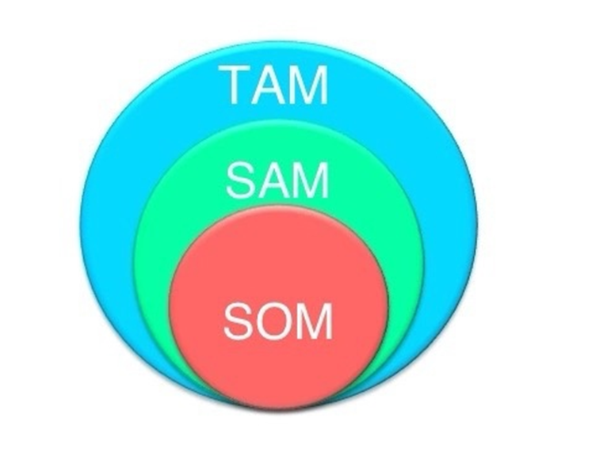
Рынок
Осуществление продаж на этапах начала планируется в городе Череповец.
Далее выход на региональный уровень.
Все управляющие компании в
Вологодской области
Управляющие компании в Череповце
На данном этапе – управляющая компания «Уют»

Slide 9

Конкуренты
Нашими конкурентами являются такие компании, как «Папирус» и «ОкнаКомплект».
Принцип работы энергосберегающих окон данных компаний отличается от нашего, он построен на напылении на внешнюю/внутреннюю стеклянную поверхность оксида металла, тогда как наш механизм строится на рекуперации тепла.

Slide 10
Текущие результаты команды
Определили проблему
Провели анализ рынка
Выявили конкурентов
Разработали бизнес модель
Разработали решение проблемы
Мы принимали участие в следующих мероприятиях:
04.09.23 – Мастер-класс «Методология бережливый стартап: тестирование идеи и проведения быстрых экспериментов на целевой аудитории.
12.09.23 – Лекция «Сегментация целевой аудитории. Работа с целевыми рынками». Мастер-класс «Маркетинг и продвижение продуктов.»
03.10.23 – Тренинг предпринимательских компетенций.
11.10.23 – Лекция «Каналы поиска и привлечения инвестиций в стартап». Групповой тренинг стартап-команд по поиску каналов привлечения инвестиций в стартап.
Мы выдвигаем идею (концепцию) внедрения светопрозрачных конструкций с САЭ и ждём партнёрства от компаний и инвесторов, которые будут заинтересованы в нашем продукте.

Slide 11
План развития стартап-проекта
Ноябрь Май Сентябрь
2023 2024 2024
Идея (концепция) Прототип Итоговый вариант
В дальнейшем мы планируем найти партнеров , у которых есть своё производство и предложить идею по изготовлению светопрозрачных конструкций с САЭ.
Для такого внедрения нужно: техническое перевооружение действующего пред­приятия по производству инновационной продукции.

Slide 12
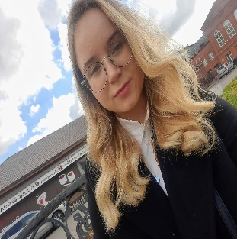
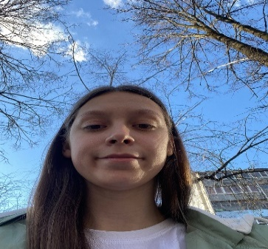
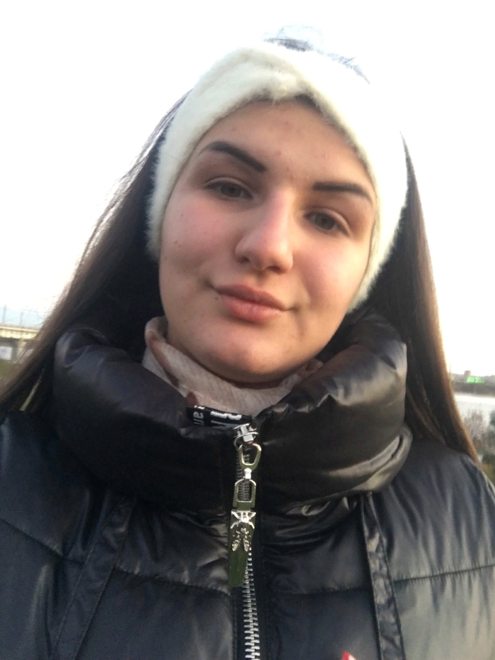
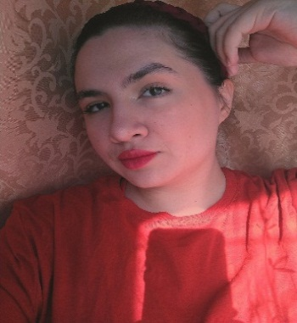

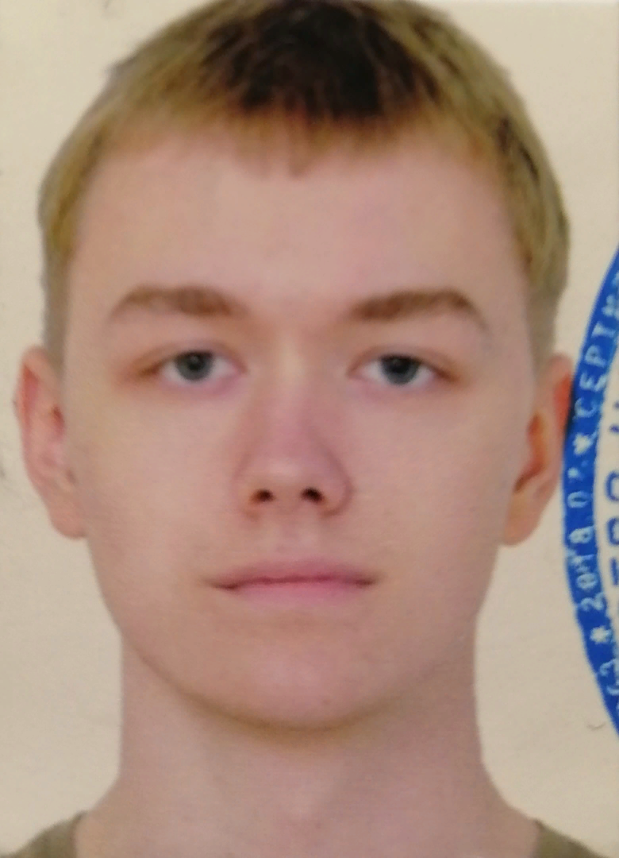
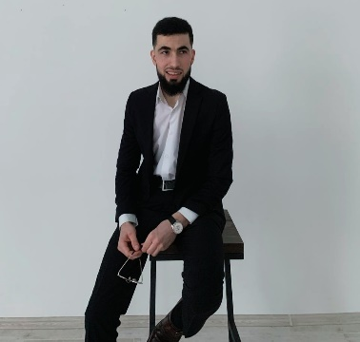
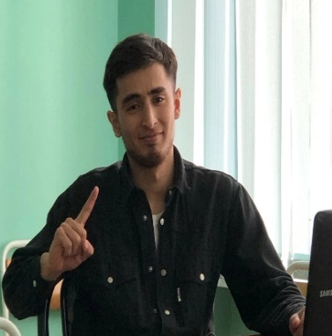
Команда Superman Safety engineer
Мария Женихова
Анастасия Селякова
Сбор информации
Мария Клочко
Анализ рынка
Анна Шурыгина
Аналитический обзор решений
Лидер команды
ryabchikovaam@yandex.ru
opasnostnastuska592@gmail.com
mashutka-2002@mail.ru
shurygina1173@gmail.com
Трекер
Белозор Марина Юрьевна, доцент, кандидат технических наук
Комрон Джонов Ответственный за визуализацию проекта
Федор Ганичев Ответственный за обработку информации
Искандаршо Назарзода
Анализ проблемы
belozor.61@mail.ru
fedarganichev@mail.ru
nazarzodai455@gmail.com
komronjon_24@mail.ru

